Slide 1

自然语言点评
Intelligent Securities Investment·Homework
智能证券投资学
Instructor: Prof. Xiaolong Wang
ICRC·Lab
Date:2022-6

Slide 2
1·作业介绍
Intelligent Securities Investment·Homework
总结评价：
总结评价用户这段时间的模拟投资历程
参与讨论：
在社区中选择帖子“点赞”或“反对”并说明理由

Slide 3
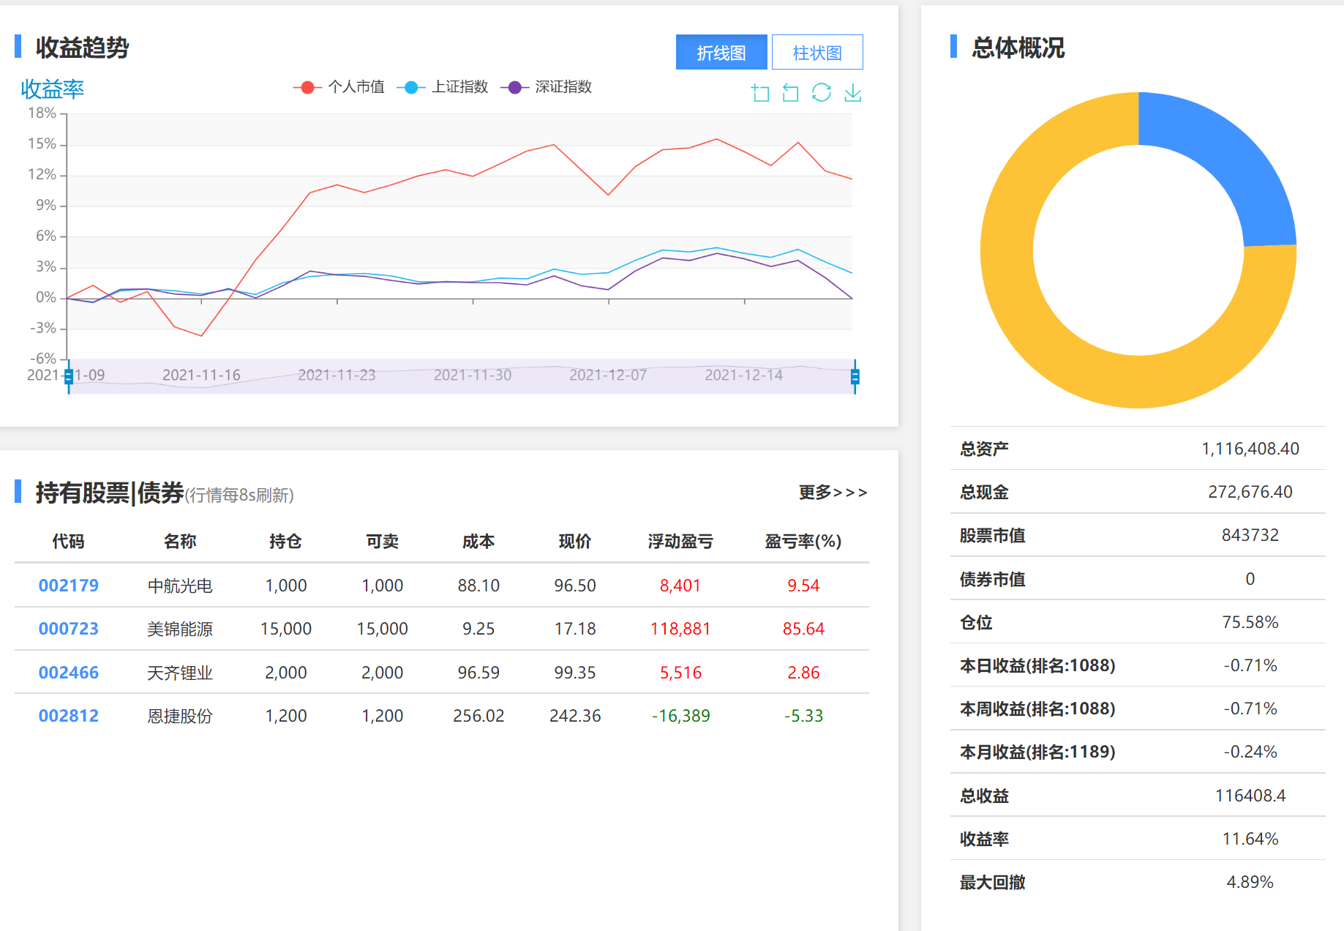
2.1·总结评价
Intelligent Securities Investment·Homework
点击用户首页，结合收益趋势、操盘回放、社区发帖，分析和总结这段时间用户的模拟投资成绩

Slide 4
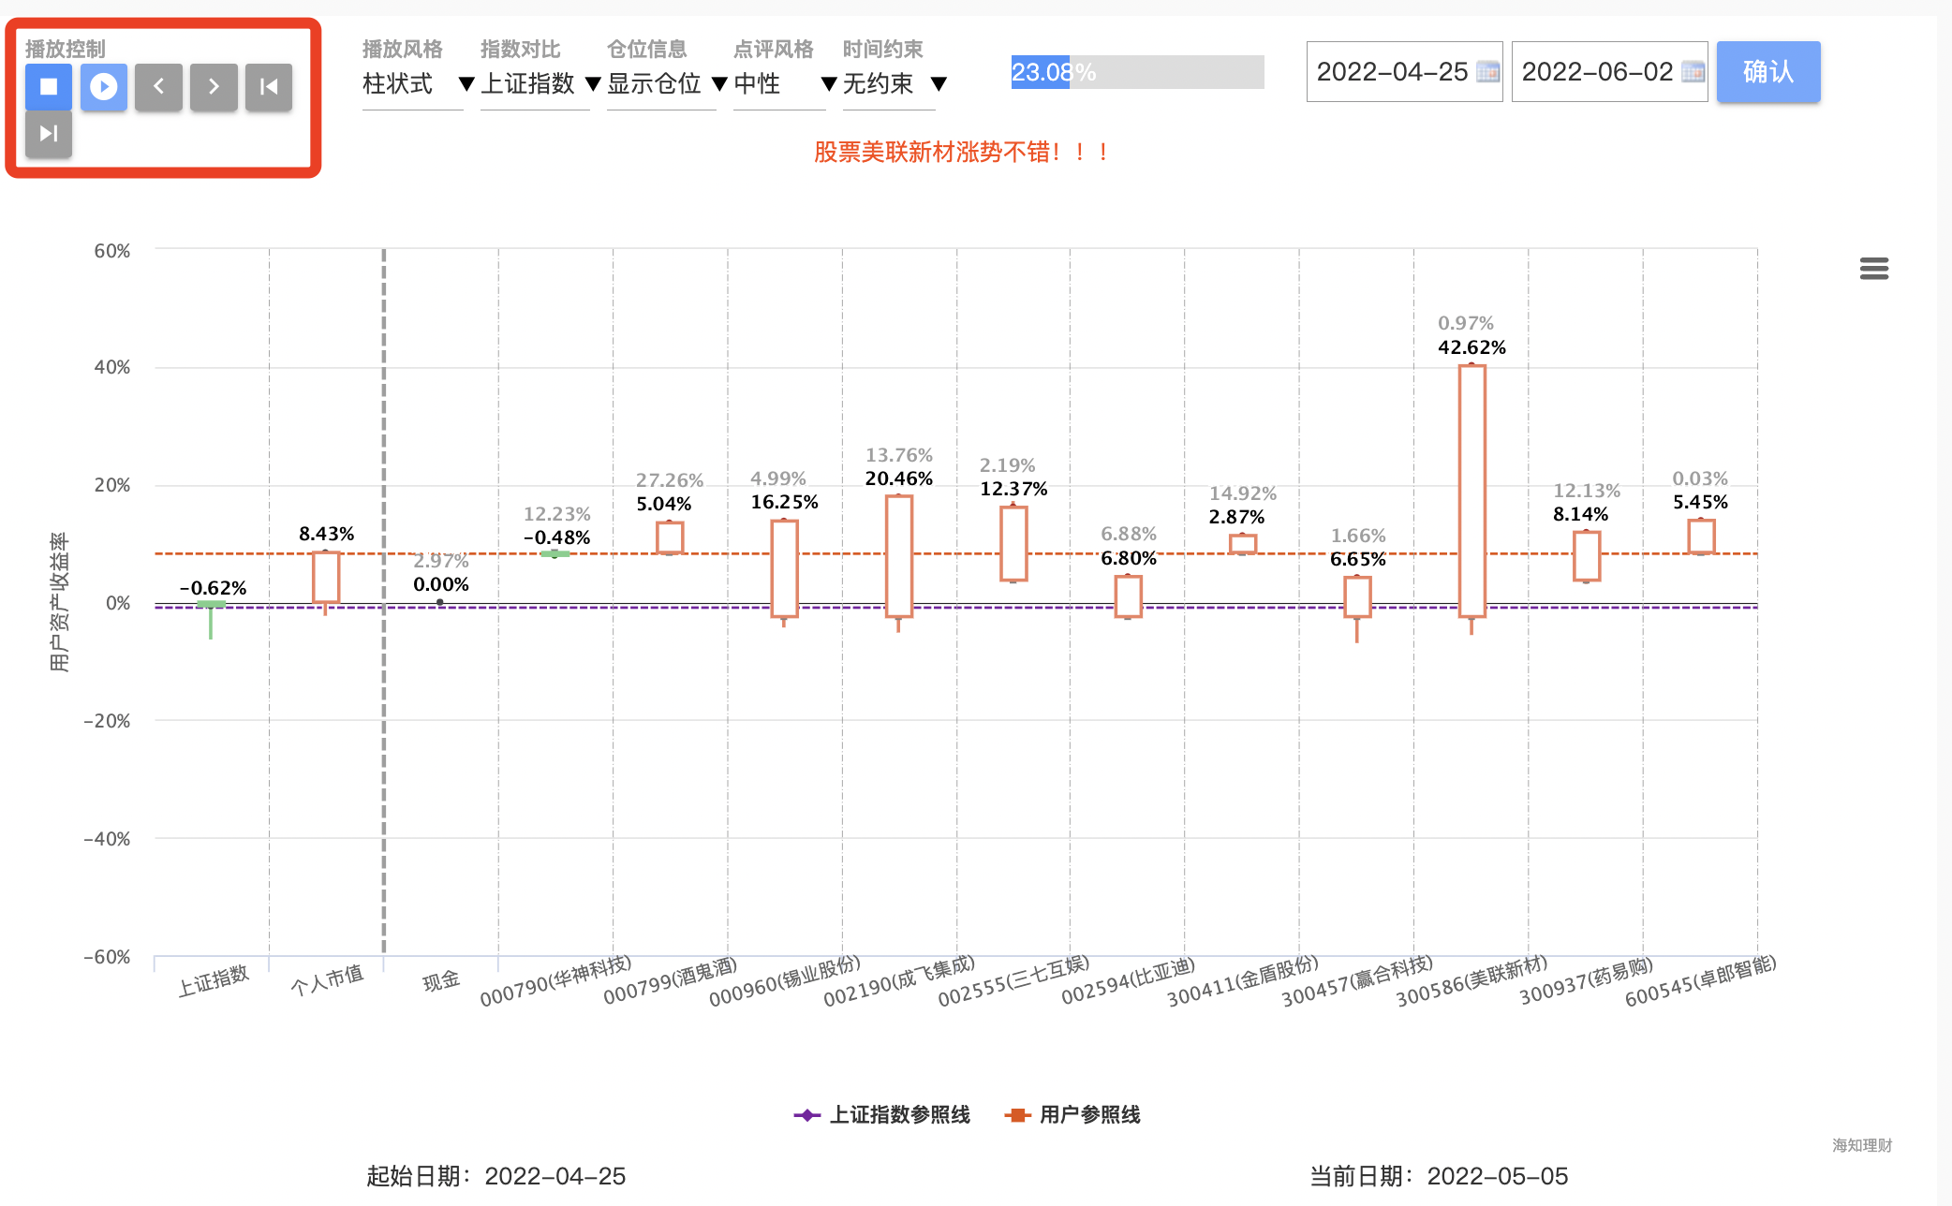
2.1·总结评价
Intelligent Securities Investment·Homework
点击用户首页，结合收益趋势、操盘回放、社区发帖，分析和总结这段时间用户的模拟投资成绩

Slide 5
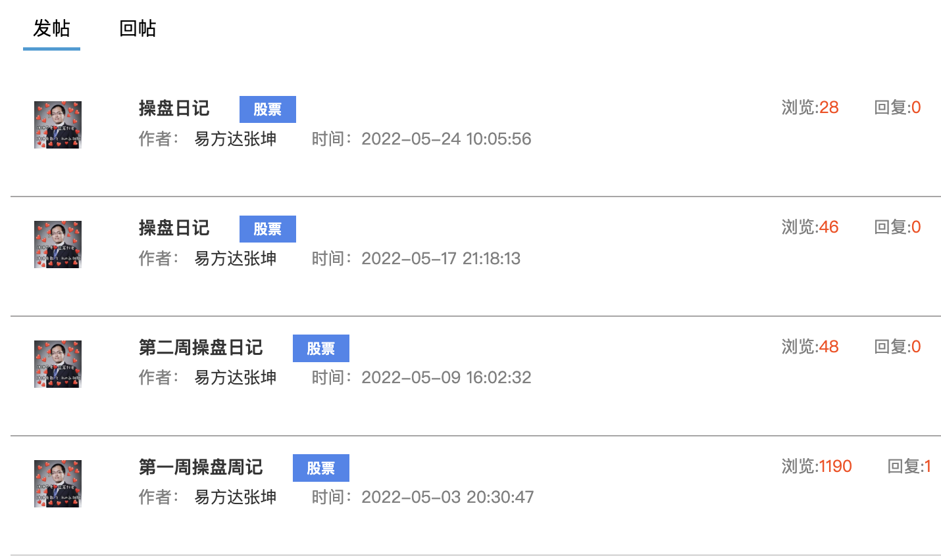
2.1·总结评价
Intelligent Securities Investment·Homework
点击用户首页，结合收益趋势、操盘回放、社区发帖，分析和总结这段时间用户的模拟投资成绩

Slide 6
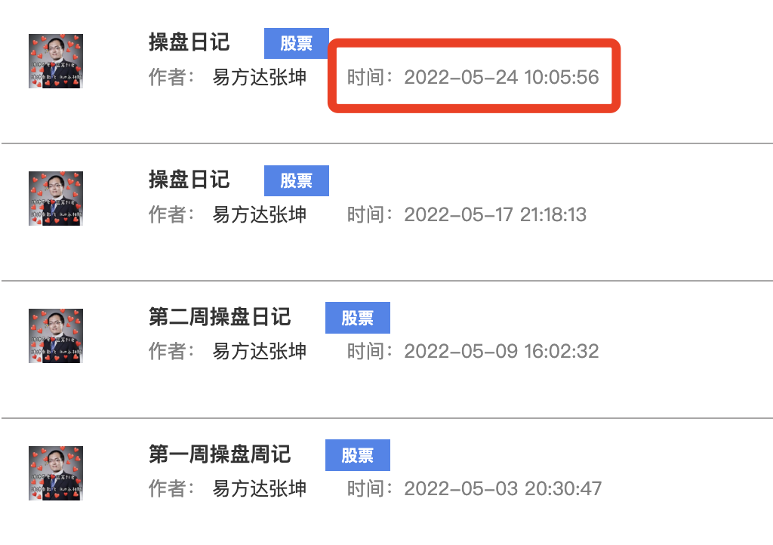
2.1·总结评价
Intelligent Securities Investment·Homework
对至少两个用户进行模拟投资的总结评价。
点击用户首页，结合收益趋势、操盘回放、社区发帖，分析和总结这段时间用户的模拟投资成绩，并在该用户的最后一个发帖中回复点评总结内容。
总结内容可以包括总体评价、案例分析、个性偏好和投资建议。
每条回帖字数限制：100字-500字

Slide 7
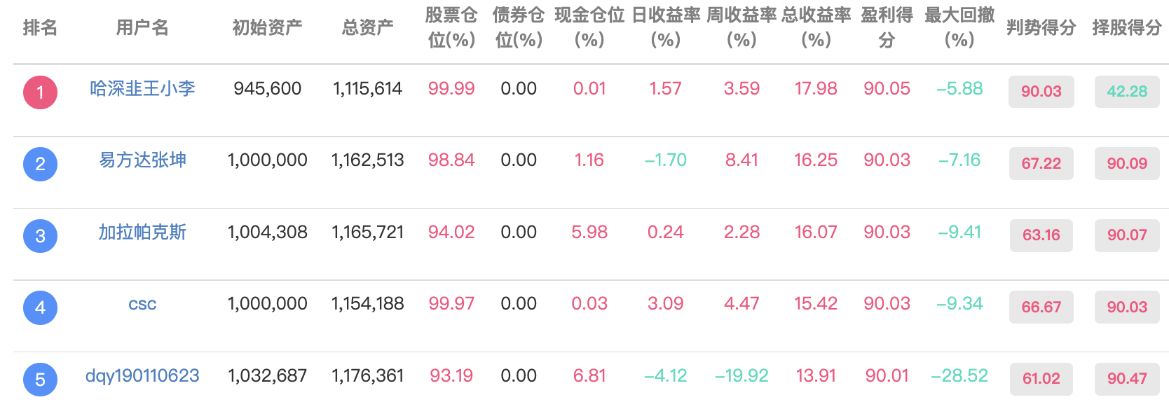
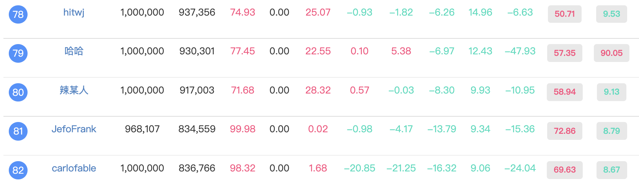
2.1·总结评价
Intelligent Securities Investment·Homework
推荐点评用户：自己所在班级英雄榜的前5与后5名，以2班为例

Slide 8
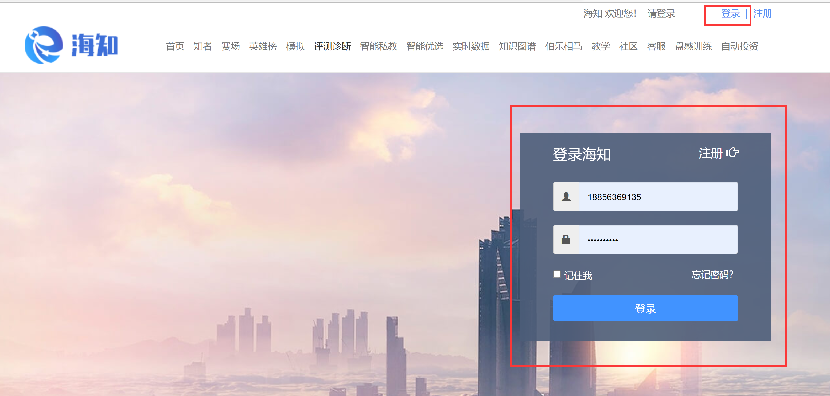
2.2·操作流程
Intelligent Securities Investment· Homework
Step1：先登录海知，登录后才可以参与点赞和回帖

Slide 9
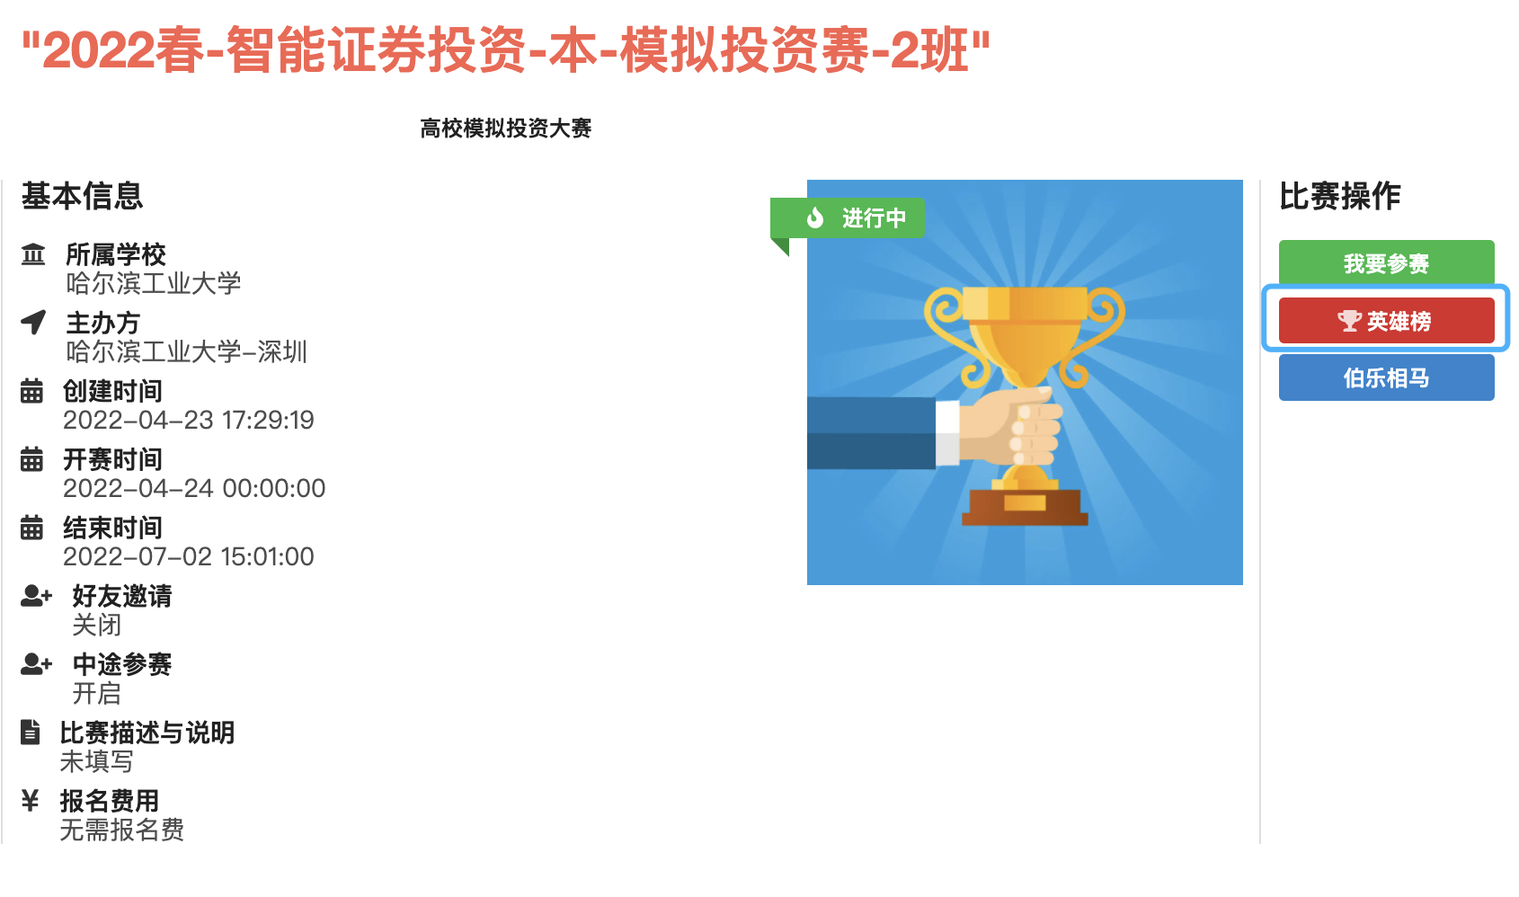
2.2·操作流程
Intelligent Securities Investment· Homework
Step2：通过赛场找到2022春-智能证券投资-本-模拟投资赛，然后进入英雄榜
注：找自己所在班级的英雄榜，图示拿2班举例

Slide 10
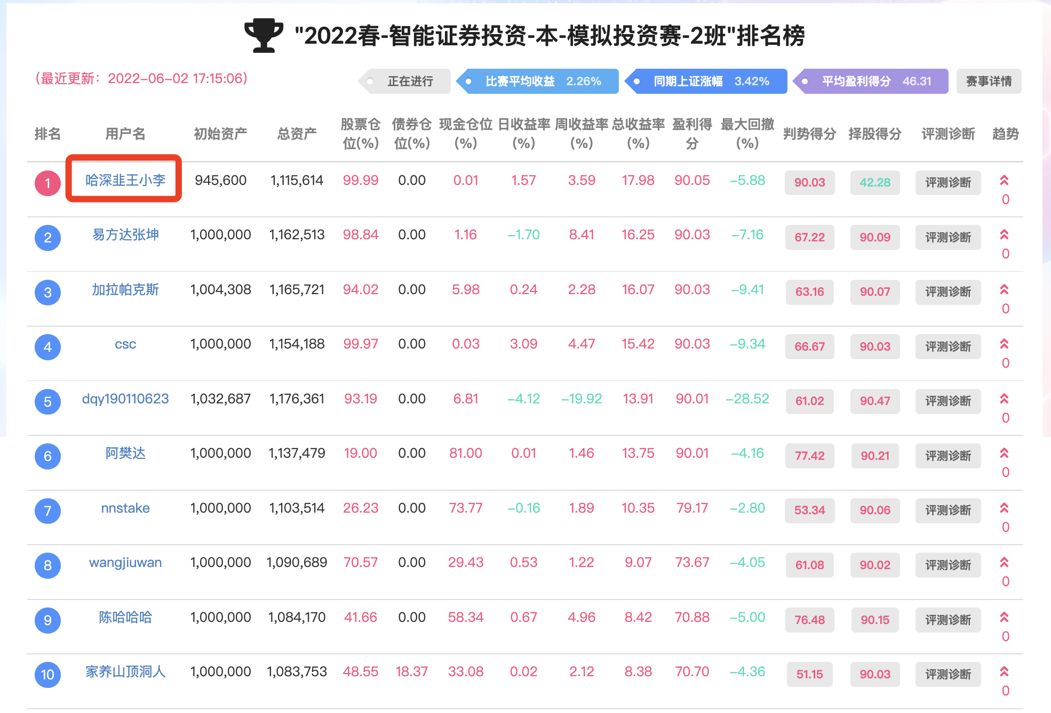
2.2·操作流程
Intelligent Securities Investment· Homework
Step3：查找用户名 → 点击用户名进入其主页

Slide 11
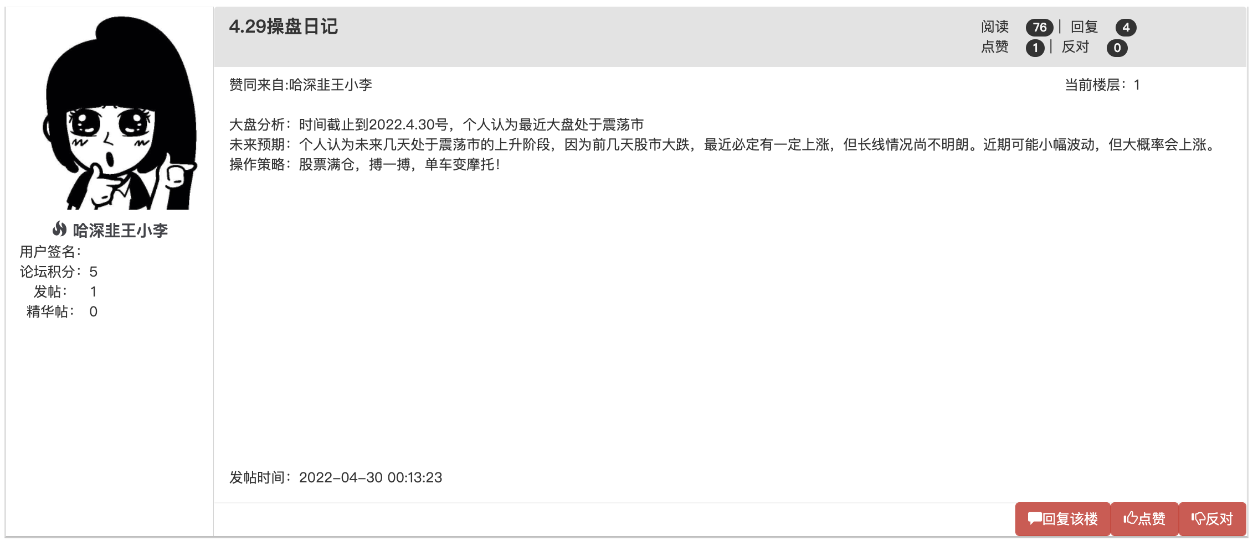
3.1·社区讨论
Intelligent Securities Investment·Homework
在社区中自由选择3个帖子“点赞”或“反对”，简单说明理由和你的看法并回贴。

Slide 12
4·实验报告要求
Intelligent Securities Investment·Experiment
至少两位同学的模拟投资总结评价，实验报告要求包括：
1) 点评对象的站内名称
2) 原帖链接
3) 对用户模拟投资的总结评价内容 （100字到500字）
至少参与三次社区讨论，实验报告要求包括：
1) 原帖链接
2) 原帖内容
3) 你对帖子观点：“点赞”或“反对”
4) 你的理由和看法

Slide 13
4·实验报告要求
Intelligent Securities Investment·Experiment
例：
点评用户：xxx
原帖链接：xxxx
回帖内容：XXX（100-500字的模拟投资总结评价）
例：
原帖链接：xxxx
原帖内容：现在就是非常后悔，之前买的两只股票，海天味业和讯飞精密，上周开始亏了大概8-10个点，我害怕它继续跌（主要是怕继续跌导致我期末收益为负）所以没敢拿，我真是万万没想到啊，就在我卖掉的那一天，甚至就是在我卖掉的那个上午，在我卖完不道半小时的时间，他就开始涨！这海天味业直接反水了！当天就涨了四个点，如果我拿到今天海天就应该回本了，可惜没如果。
观点：反对
回帖内容：XXX（点赞或反对的理由、自己的看法）

Slide 14
4·实验说明
Intelligent Securities Investment·Experiment
有关本节实验的成绩： ·一方面取决于实验报告书写的认真程度和规范程度（包括语言是否通顺，逻辑是否合理，文档排版是否规范、实验结论是否严谨等）；
·另一方面取决于平台的活跃程度，包括社区发帖、评论的质量等等。
上述内容将由老师以及平台维护人员以及技术组共同审核。
实验报告命名要求：学号-姓名-站内id-experiment6.doc/pdf/docx/ppt
实验报告提交DeadLine: 2022-06-13（下周一）24时
实验报告中英文均可，与本节课的其他实验写在同一文档中
提交邮箱：hitsz_isi_2022@163.com

